Slide 1
La scienza e la tecnica nella guerra «la scienza è neutrale?»
Premio ISSA XIV edizione
Emilia Donzelli classe 5^Z
Istituto di Istruzione Superiore I.I.S. Siani
Indirizzo: Chimica, Materiali e Biotecnologie
Articolazione: Biotecnologie Sanitarie

Slide 2
La Scienza è neutrale?
«Cosa impedisce a una macchina di attuare l’azione più drastica (uccidere un gruppo di uomini o scatenare una guerra) anche in una condizione ambigua?».
«E nel caso in cui simili robot sbagliassero, causando danni e perdita di vite umane, di chi sarebbe la responsabilità?».
Molte scoperte scientifiche rivelatesi successivamente essenziali per l’avanzamento della tecnologia e della conoscenza umana, sono nate dalla necessità di nuovi strumenti bellici.

Slide 3
«La scienza non si occupa di valori morali, ma soltanto della descrizione della natura».
Tutte le scoperte scientifiche sono in se stesse “neutre”: il punto sono le loro applicazioni. Come diceva Aristotele all’inizio della sua Metafisica: «L’uomo desidera sapere, ma altrettanto forte è l’esigenza di agire e fare». Alcune delle scoperte sulla struttura del nucleo della materia, avrebbero poi avuto anche applicazioni pacifiche (per esempio, l’utilizzo dell’energia nucleare in campo medico).

Slide 4
“La guerra non si può umanizzare, si può solo abolire.”
ALBERT EINSTEIN

Slide 5
La chimica: una disciplina affascinante quanto pericolosa

Slide 6
La guerra chimica
Prima guerra mondiale
Seconda guerra mondiale
Dall’antichità al medioevo
«La guerra chimica è un tipo di guerra non convenzionale, dove s'impiega una tipologia di armi di distruzione di massa sia a scopo tattico, che strategico.»

Slide 7
Dall’antichità al medioevo
Durante la tarda età della pietra (dall’XI sec. a.C.), in Sudafrica c’erano delle popolazioni guerriere chiamate San ed erano un passo avanti per quanto riguarda la guerra chimica.
Le popolazioni San utilizzavano delle frecce imbevute di veleni naturali, ricavati dalla vegetazione del luogo. Anche serpenti e scorpioni fornivano spesso e volentieri ausilio alle attività belliche. Per la caccia si usavano molto le armi avvelenate, infatti l’animale non restava ferito dai colpi dell’arma, ma collassava per via dei veleni.

Slide 8
Euphorbia damarana
Euphorbia damarana è una specie di euforbia endemica dell'Africa meridionale, che veniva utilizzata per ottenere un veleno e cacciare soprattutto antilopi, facendo uso di frecce avvelenate.
La linfa che le specie appartenenti al genere dell’Euphorbia producono, un lattice bianco irritante per le mucose e velenoso se ingerito.

Slide 9
Le armi chimiche
«Le armi chimiche sono armi usate in guerra, che utilizzano le proprietà tossiche di alcune sostanze chimiche per uccidere, ferire o mettere fuori combattimento il nemico. Si parla di guerra chimica per intendere l'uso militare delle armi chimiche.»
Sono classificate dalle Nazioni Unite come armi di distruzione di massa e vengono divisi in tre gruppi:
Prodotti utilizzati per scopi di ricerca: iprite, nervino, ricina;
Usi industriali su piccola scala: dimetil metilfosfonato e il tiodiglicole;
Usi industriali su larga scala: il fosgene e la cloropicrina.
La Convenzione sulle armi chimiche del 1993 include anche le armi biologiche.

Slide 10
Le armi chimiche nel medioevo
Le armi incendiarie erano usate in guerra sotto forma di proiettili, nel corso di assedi e battaglie navali. Alcune sostanze venivano bollite o scaldate per infliggere danni o per bruciare.
Sostanze tossiche
Ossido di calcio
Ossido di zolfo
Sostanze anti-uomo
Resina
Grasso animale
Armi da lancio
Fuoco

Slide 11
Prima guerra mondiale
L'utilizzo della chimica in campo militare fu una delle principali cause dell'alto tasso di mortalità verificatosi nei campi di battaglia della Grande Guerra.
Nel periodo della Grande Guerra i gas più diffusi furono due: il fosgene, il cloro e l'yprite.
Alcuni eserciti iniziarono a considerare l'utilizzo della chimica anche per ottenere un indiscutibile vantaggio in una guerra contro un avversario privo delle dovute precauzioni.

Slide 12
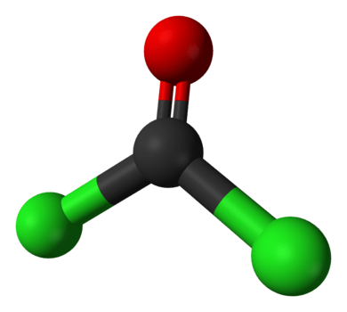
Fosgene
IL fosgene venne inventato nel 1812 da un chimico inglese, John Davy, che lo utilizzò inizialmente per la colorazione chimica dei tessuti. Si trattava di un composto formato da cloro e ossido di carbonio, che se respirato poteva provocare la morte in quanto andava ad attaccare le vie respiratorie.
CO + Cl2 → COCl2
Il fosgene venne impiegato la prima volta nel 1915 dall'esercito tedesco contro le truppe francesi attraverso il lancio di apposite bombe. L'anno successivo toccò agli italiani che, sul Monte San Michele, subirono per la prima volta un attacco chimico da parte degli austro-ungarici (29 giugno 1916).

Slide 13
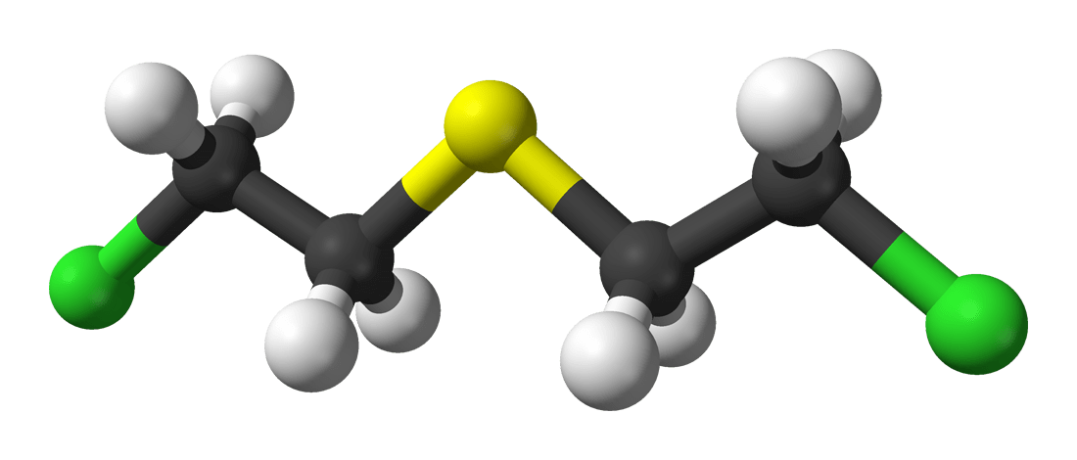
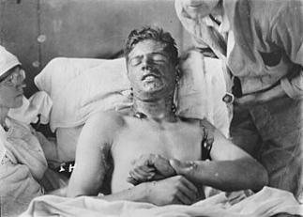
L'yprite.
L’yprite fu scoperto da un altro chimico inglese, Samuel Guthrie, che mescolò il cloro e lo zolfo. Chiamato anche "gas-mostarda" per il suo odore simile alla senape, l'yprite colpiva direttamente la cute creando delle vesciche su tutto il corpo e, se respirato, distruggeva l'apparato respiratorio.
CH2=CH2 + HClO → ClCH2CH2OH
Nel settembre 1917 l'yprite venne utilizzata dai tedeschi sul fronte orientale durante la battaglia di Riga. Il mese dopo a Plezzo, sul fronte dell'Alto Isonzo, gli austro-germanici bombardarono le linee italiane con le stesse bombe assicurandosi così un vantaggio fondamentale nella Dodicesima Battaglia dell'Isonzo.

Slide 14
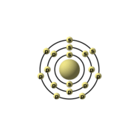
Il cloro
I tedeschi furono i primi ad utilizzare armi chimiche durante la prima guerra mondiale, ricorrendo a gas lacrimogeno. Il primo impiego su vasta scala avvenne nella Seconda battaglia di Ypres (22 aprile 1915), quando i tedeschi attaccarono le truppe francesi, canadesi e algerine con gas di cloro. I morti furono pochi, ma gli intossicati furono relativamente numerosi.
Fritz Haber, premio Nobel per la Chimica 1918, partecipò in prima persona alla Grande Guerra e favorì l’impiego del cloro in battaglia.

Slide 15
Seconda guerra mondiale
La guerra chimica fu rivoluzionata dalla Germania nazista, la quale scoprì gli agenti nervini tabun, sarin e soman. I nazisti svilupparono e produssero grandi quantità di numerose sostanze, ma la guerra chimica non venne utilizzata da nessuna delle potenze belligeranti.
Esistono diversi tipi di agenti nervini:
Agenti della serie G;
Agenti della serie V.

Slide 16
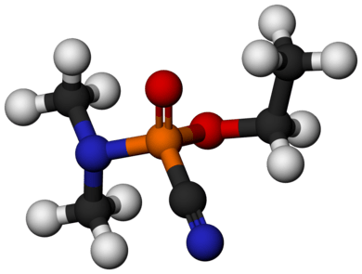
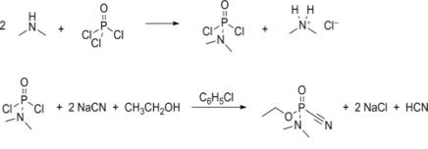
Agenti della serie G
La molecola del tabun venne scoperta dal chimico tedesco Gerhard Schrader nel 1936, come pesticida per l'azienda tedesca I.G. Farben (Leverkusen). Dal 1942 venne prodotto industrialmente e utilizzato dalla Wehrmacht in bombe e granate
La sintesi del tabun comprende una prima reazione tra la dimetilammina con un eccesso di cloruro di fosforile in cui un atomo di cloro viene sostituito dal gruppo (CH3)2N-. Quest’ultimo viene fatto reagire con cianuro di sodio ed etanolo in clorobenzene dà il tabun.

Slide 17
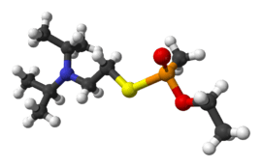
Agenti della serie V
Il VX è un agente nervino utilizzato come arma chimica. È stato classificato dalla Nazioni Unite come arma di distruzione di massa e la sua produzione e approvvigionamento è stata posta al bando con la convenzione sulle armi chimiche del 1993.
Si presenta come un liquido incolore, o con colorazione tendente al giallo paglierino, inodore e di consistenza oleosa. Oltre a essere l'agente nervino più tossico è dotato anche di una certa persistenza nel suolo, 2-6 giorni che possono prolungarsi anche a un mese in condizioni di tempo freddo.

Slide 18
Cosa sta accadendo in Ucraina?
Bombardamenti a depositi di carburante:
PM10, PM5, PM2.5;
Impianti industriali colpiti con:
NH₃, H₂SO₄;
Munizionamento al:
PIOMBO, ARSENICO, MERCURIO, TUNGSTENO

Slide 19
“Se muore, è biologia, se scoppia, è chimica, se non funziona, è fisica.”
JOHN WILKES

Slide 20
https://it.wikipedia.org/wiki/Guerra_chimica#:~:text=La%20guerra%20chimica%20%C3%A8%20un,centri%20di%20rifornimento%20del%20nemico).
Bibliografia
https://www.armiespy.com/armi-chimiche-storia-medioevo/
https://www.deabyday.tv/casa-e-fai-da-te/giardinaggio/article/5243/L-euforbia---davvero-velenosa-.html
https://it.wikipedia.org/wiki/Armi_chimiche
https://www.turismofvg.it/it/111672/la-guerra-chimica
https://chimicamo.org/chimica-organica/fosgene/
https://www.msdmanuals.com/it-it/casa/lesioni-e-avvelenamento/armi-in-grado-di-provocare-stragi-di-massa/agenti-nervini-per-guerra-chimica#:~:text=Tra%20gli%20agenti%20della%20serie,durante%20la%20Seconda%20guerra%20mondiale.

